Slide 1
Öğretim Üyelerimizle Deneyim Bölüşme
Prof Dr Metin Yerebakan
Sakarya Üniversitesi

Slide 2
Kıymetli Rektörüm, kıymetli Üniversite Yöneticilerimiz ve Kıymetli Meslektaşlarım
Bu gün mühendislik mesleğinde 51 yılını tamamlamış bir ihtiyar abiniz olarak, deneyimlerimi bölüşmek üzere karşınıza çıkmış bulunmaktayım. Sizinle birlikte olma fırsatını veren, Kıymetli Rektörüme huzurlarınızda can ı gönülden teşekkür ederim.
Sakarya Üniversitesinin 2024-2025 Akademik Yılı’nın açılışına bende sizlere hoş geldiniz demekten büyük bir onur duyuyorum. Burada bir araya gelen hocalarımızın birlikte oluşturduğu bilgi havuzunun derinliğini düşünüyor ve büyük bir heyecan duyuyorum
Her biriniz—ister yenilikçilik yolculuğuna çıkan bir girişimci, ister zihinleri şekillendiren bir öğretim üyesi, isterse misyonumuzu gerçekleştiren bir yönetici olun—bu kurumun vizyonuna ulaşmasında kritik birer oyuncusunuz.
Üniversitemizin ;tutkunuz, bağlılığınız ve değer katıcı gayretleriniz ile ülkemizin en güzide ilk on üniversitesinden biri olma vizyonunuza ulaşması, tamamen size bağlıdır.
Vizyonu büyük olmayan küçüğüne de ulaşamaz.

Slide 3
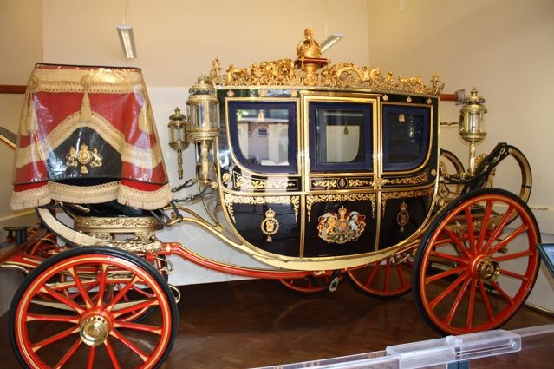
Yıl 1926, Kayserinin Yahyalı İlçesi Bir Hukuk Öğrencisinin Aldığı Ders
Ateşi Ağaca Eken İnsanoğu..
120 ton ve 70 metre uzunlukta Booster Roket Fırlatma Rampasına Yeniden Döndü

Slide 4
Yapay Zeka’ Kehanetleri
Açıklama;
Zeka tek boyutlu değildir, bu nedenle “insanlardan daha akıllı” olma kavramı anlamsızdır .
İnsanlar genel amaçlı zihinlere sahip değildir ve yapay zeka da öyle olmayacaktır – bu sadece dilsel bir çarpıtmadır.
İnsan düşüncesinin diğer ortamlarda taklit edilmesi maliyet ve enerji ile sınırlıdır. .
Zeka boyutları sonsuz değildir . Sınırsız genişleme imkansızdır. .
Hafızanın süper olması ile süper zeka ayrı hususlar. Zeka geleceği analiz etme ve ilerlemenin yalnızca bir faktörüdür
Mit’ler
Yapay zeka, zaten insandan daha zeki ve daha hızlı hale geliyor.
Yapay zeka, ilerleyen süreçte insan zekası genel amaçlı bir zekaya dönüşecek
İnsan zekasını silikon üzerinde oluşturabilir.
Zeka, sınırsız bir şekilde genişletilebilecek
Bir kez patlayan Süper Zeka'ya sahip olduğumuzda, çoğu sorunların çözümü elimizde olacak

Slide 6
Kendine özgü öğrenme yöntemleri, eğitim programlarının kişiselleştirilmesi ve değer odaklı bir yaklaşım . eğitimin geleceğini yeniden belirleyecek temel dinamikler olacaktır.
Eğitim de teknoloji platformu ile evriliyor. Tek hocalı medrese eğitiminden kon odaklı çok hocalı üniversite medrese odaklı eğitime ve bu günkü eğitime beş yüz yıllık bir evrim geçirmiştir
2050 yılında, IoT teknolojileriyle donatılmış, çeşitli işlevlere sahip akademik merkezler görebiliriz. Üniversiteler, finans, kamu hizmeti ve hukuk gibi sosyal meselelerin merkezi haline gelebilir. Universite 5 Dönemi
Geleceği Görme: Öğrenme, hala önünde bir öğretmenin olduğu sınıf ortamında gerçekleşiyor. Geleceğe uyum sağlayamayan bu yapılar, belki de ortadan kalkacak ve uzaktan öğrenmeye geçiş yapılacak. Beyin-bilgisayar arayüzleri sayesinde fiziksel eğitime ihtiyaç kalmayabilir. Yapay zeka ile uzaktan öğrenme kolaylaştıkça, daha fazla öğrenci derse katılacak ve öğrenim artacaktır
Tarım Dönemi
(Tek Hocalı Eğitim )
Sanayi 1
Eğitim 1
Toplum 1
( Konu Odaklı Çok Hocalı Eğitim )
Sanayi 2
Eğitim 2
Toplum 2
( Konu ve Yaş Gurupları Odaklı Eğitim )
Sanayi 3
Eğitim 3
Toplum 3
( Akademik Eğitim )
Sanayi 4
Eğitim 4
Toplum 4
Dijital Teknolojiler
Sanayi 5
Eğitim 5 Toplum 5
Hümanistik Teknolojler

Slide 7
2050 yılında (ya da daha önce), öğrenciler bilgileri doğrudan öğretim görevlilerinin beyinlerinden indirebilecekler. Bilgiyi, düşünceleri veya paylaşmak istediğiniz fikirleri, bunları paylaşmak istediğiniz kişilere anında paylaşabileceğimiz yeni bir bilgi paylaşım çağına adım atabiliriz.
Gelecek bilimci Andrew Vorster, beyin-bilgisayar arayüzlerinin öğrenme şeklimizde ve geleneksel öğretim yöntemleriyle etkileşimimizde önemli bir rol oynayacağını söyler.
Eğitim ortamlarında teknolojinin kullanımı geleceğe dair bir hayal değil; şu anda gerçekleşiyor ve öğrenme şeklimizi devrim niteliğinde değiştirmeye başladı bile..
Andrew Vorster, online uzaktan öğrenmenin gücünü kendi deneyimlediği bir vaka çalışmasıyla göstermiştir. : “Dört dili akıcı bir şekilde konuşabilen ve 16 yaşındaki birinin yetkinlik seviyesine sahip olduğu değerlendirilen sekiz yaşındaki bir çocuğu mülakat yaptım. Tüm öğrenimi kendiliğinden, online olarak, bir iPad aracılığıyla gerçekleşti.” Bu, teknolojinin eğitim geleceğini nasıl dönüştüreceğinin önemli bir örneğidir.

Slide 8
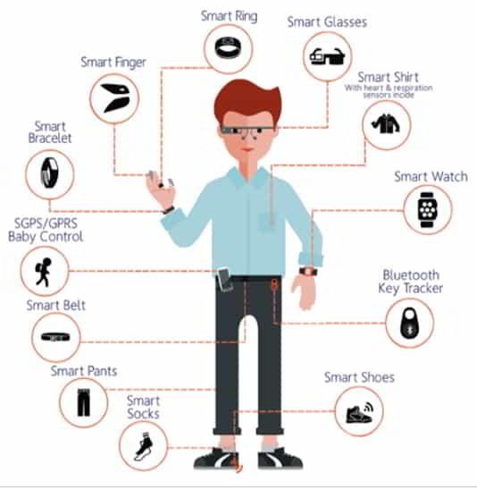
Üniversiteler ve okullar, eğitim kurumları biyometrik teknolojiyi kullanmaya başladıkça çok farklı bir görünüm alacaktır. Bu gün ; Duygu tespiti, kalp atış hızı ve cilt sıcaklığı gibi şeyleri algılamak oldukça kolay. Halen asya-pasifikte denene bu teknolojiler adım adım batı dünyasına geçiyor. Batı dünyasına geçtiğinde , kişiselleştirilmiş öğrenme girişimlerini ve belki de daha müdahaleci öğrenme yaklaşımlarına şahit olacağımız günler yakındır.
Nell Watson, Bu, bir mahremiyet ihlali ve insanların ‘ insan onurunu ‘ zedeliyor diyor. Sadece giyilebilir teknolojiler değil, aynı zamanda kalp atış hızınızı, ruh halinizi ve hormonal profilinizi tespit edebilen kameralarla donatılmış teknolojiler ardarda bilim dünyasından Pazar platformlarına yağmur gibi yağıyor. Eğer bu teknolojiler daha da yaygın hale gelirse, öğrencileri kontrol etme ve manipüle etme aracı olarak da kullanılabilecektir.

Slide 9
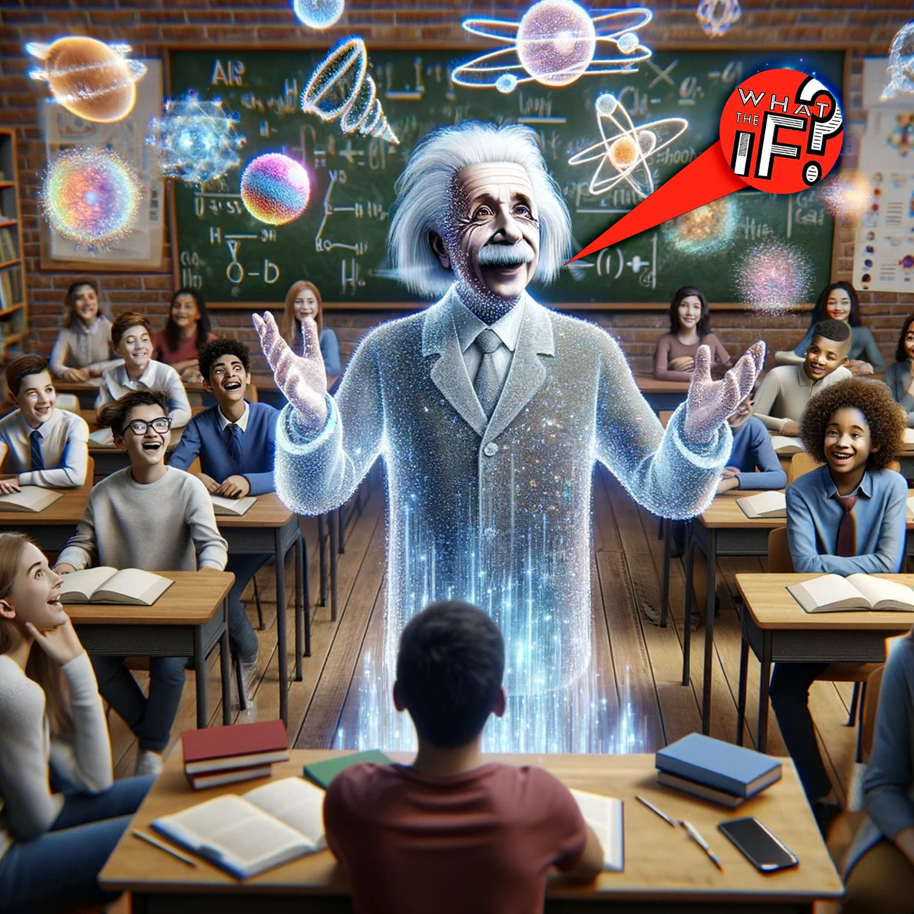
Nesnelerin İnterneti (IoT) geliştikçe, sınıfların daha fazla yapay zeka ile destekleneceği ve daha fazla arayüze sahip olacağı bir dünya ile bütünleşeceğiz. Öğrencilerin kendi cihazlarını getirmelerine gerek kalmayacak; sınıflar doğrudan etkileşimli hale gelecektir.
Holografik teknolojilerin de sınıflara entegre edilmesi durumunda profesörlerin evlerinden sınıfa gelmeleri de mümkün olacak. Sınıflarda etkileşimli, holografik ekranlarımız olacak; bu da öğretmenlerin ve öğrencilerin öğrenme ve öğretme süreçlerini büyük ölçüde kolaylaştıracaktır
500 yıllık sınıf odaklı eğitim sürecinin teknoloji platformlarına uyumu çok yavaş seyrettiğinden bazı bilim adamları gelecekte de Öğretmen-öğrenci dinamiği aynı kalacak; çünkü bir öğretmen her zaman ders sırasında sunumunu yapacak demektedir. Bazıları da çok amaçlı hizmet veren etkileşimli alanların ortaya çıkacağını öngörüyor.

Slide 10
Beyin-bilgisayar arayüzleri, yapay zeka destekli cihazlar ve diğer teknolojiler, öğrenciler arasında büyük eşitsizliklere neden olabilir. Andrew Vorster, “Bazı öğrenciler bu teknolojiye sahip olacak, diğerleri ise olmayacak” diyerek, teknolojinin farkları derinleştireceği öngörüsü dikkat çekici. Bu durum, eğitim kurumlarını daha rekabetçi ve karmaşık hale getirebilir. Kolayı var YÖK !
Bazı bilim adamları bu öngörünün karşıtı olup, yapay zekanın eşitsizlikleri azaltabileceğini savunmakta , özellikle gelişmiş ülkelerde dengeli bir teknoloji platformunun yerleşmesi daha kolay bulmaktadır.
Bazıları da , teknolojiye erişimin artmasının eğitimdeki açığı daha da büyüteceğini, bazı yapay zeka platformlarının yanıltıcı bilgiler üretebileceğini belirtiyor. Sonuç olarak ufukta , teknolojiye erişimi olan ve olmayan öğrenciler arasında ciddi bir bölünme ihtimali gözükmektedir.

Slide 11
Değerlendirme ve Test
Akademik alanlarda yapay zekanın artan kullanımıyla, 2050 yılında değerlendirme ve test süreçlerinin köklü bir değişim geçirmesi bekleniyor. Öğretim üyeleri , artık öğrencilerin çalışmalarını notlandırmak yerine, sohbet botları ve yapay zeka robotları aracılığıyla pratik ve nesnel geri bildirim sunabileceklerdir. Bu sistemler, öğrencilerin eserlerinin insan tarafından mı yoksa makine tarafından mı üretildiğini de değerlendirme imkanı gelişecektir
Değerlendirmeler daha verimli bir şekilde yönetilecek ve öğrenciler, testleri ve makaleleri hakkında kişiselleştirilmiş geri bildirim alarak akademik başarılarını olumlu yönde geliştirebileceklerdir.
Fiziksel gözetmenler yerine, öğrencilerin sınavlarda kopya çekmediğini kontrol eden yapay zeka destekli robotlar görebiliriz. Bu dönüşüm, eğitim sisteminin daha adil ve etkili bir hale gelmesine katkı sağlayacağı muhakkaktır.

Slide 12
Makinelerle Rekabet
Yükseköğretim kurumları, müfredatlarını empati, duygusal zeka ve yalnızca insanların sahip olduğu diğer yetkinliklere odaklanan bir öğrenme modeliyle devrilebilir. Eğitim çok değişecek; makinelerin yaptığı rutin ve sıradan işlerle rekabet etmeyi bırakmalıyız. Bu durum birçok işlerimizi dış kaynak kullanarak halletmemizi sağlayacak.
İnsanlarda merhamet, acıma ve ve "duygusal zekaya sahip" olarak nitelendiren farklı yetenekler var. Hammaliyeyi YZ ya bırakıp , doğal yeteneklerimizi kullanmalı ve yoksulluk, açlık ve insan hakları gibi gerçek dünya sorunlarına odaklanmalıyız
İnsanı insan yapan değerler, günümüzün teknolojik ilerlemeleriyle azalmaz ve artmaz. "İnsanların yaptığı temel hata, makinelerle rekabet etmeye mecbur olduğumuzu düşünmesidir. Elbette yeni teknolojiler, binlerce yıldır üstlendiğimiz basit görevleri devralabilir. Ancak bu makineleri geliştirmek için ayrı bir yetenek gerek. Bu ancak insanda var olan bir yetenek olup post hümanizm bir hayal ürünüdür.
Peki, bu yükseköğretim kurumları için ne anlama geliyor? Teknoloji, öğrenme süreçlerini daha verimli hale getirerek gerçek dünya sorunlarının üstesinden gelmemize yardımcı olabilir. Gelecekte, dünyayı daha derinlemesine anlayabilir, karşılaştığımız gerçek sorunları çözmeyi ve kaynaklarımızı daha etkin bir şekilde kullanmayı öğrenebiliriz. Eğitim kurumları, yalnızca bilgi aktarımının ötesine geçerek, başkalarına destek sunan ve gerçek dünya problemlerini çözme becerilerimizi geliştiren çözümlere evrilecek mahiyettedir.

Slide 13
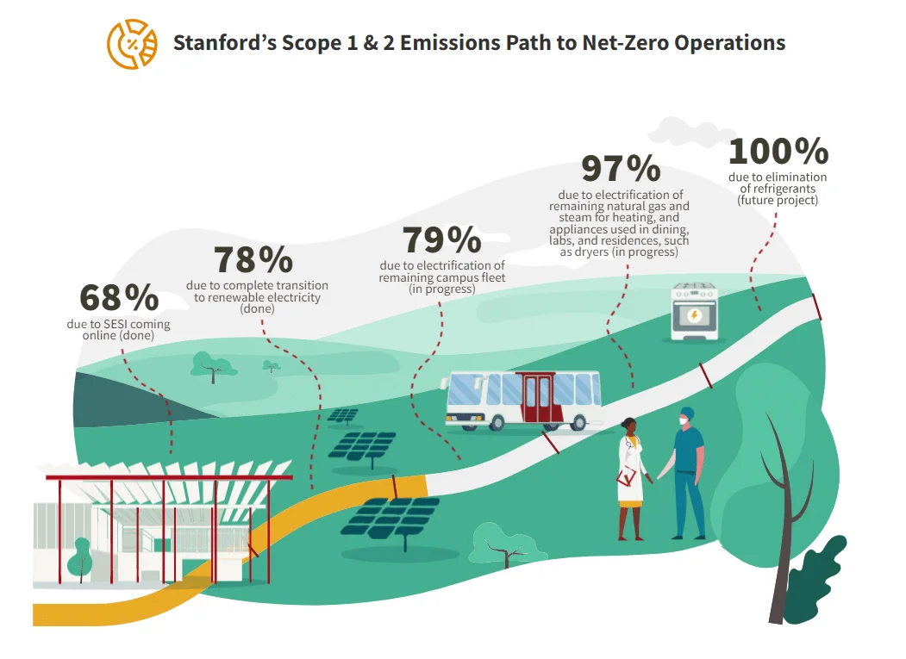
Eğitimin, özellikle de eğitim kurumlarının geleceği, bir gizemle çevrilidir. 2050’lerde , bu binaların nasıl kullanılacağı, amaçlarının ne olduğu ve bu değişimin öğretim ve öğrenimi nasıl dönüştüreceği konusunda muazzam değişiklikler görebiliriz.
Üniversitelerimiz, toplumumuzun merkezi haline gelen çok yönlü tesisler olarak işlev gören teknoloji merkezlerine dönüşebilir. Öte yandan, bu kurumlar tamamen ortadan kalkabilir; öğrenimi evlerimizden çıkmadan gerçekleştirebiliriz. Ayrıca, en yeni teknolojilere sahip öğrencilerle bu imkanlardan mahrum kalanlar arasında bölünmüş sınıfların bulunduğu düşmanca eğitim ortamlarıyla karşılaşabiliriz.
2050 yılına ait bir sıfır emisyonlu kampüs, bugün bildiğimiz kampüslerden oldukça farklı olacaktır.
Aslında, dört yıllık lisans programlarının bile yakında geçersiz hale gelebileceği öne sürülmekte; çünkü eğitimin odak noktası yaşam boyu öğrenme modelleri ve kişiselleştirilmiş öğrenci eğitimine kayıyor.
Sıfır emisyon baskılarının ve öğretim ile öğrenim modellerinin yeniden yapılandırılmasının, hazır olan kampüsleri köklü bir şekilde dönüştüreceği (hazır olmayanları ise cezalandıracağı) anlamına geliyor.

Slide 14
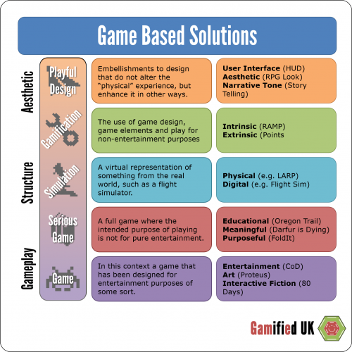
2050’ lerde teknoloji platformunun evrilmesi ile ; yönetim, ekonomi ve eğlence alanlarında da üniversitelerde beklenen değişimlerin benzeri gelişecek. Yüksek öğretim alanı da bu yüzyılda dört ana faktöre uyum sağlamak üzere evrim geçirecek. Bu faktörler şunlardır:
İnternet hızı ve erişimi artacak
Teknolojide yevmil beter ( her gün öncekinden çok ) gelişecek.
Dağınık yaşam ve öğrenme biçimleri egemen olacak
Oyunlaştırma ile problem çözmede girişimleri yaygınlaşacak
2050 ve sonrasında beklenen bu büyük değişim, eğitim ve öğretim anlayışımızda devrim niteliğinde bir dönüşüm yaşanacak
Bilgilerin iletildiği ve hafızanın test edildiği merkezi bir yapıdan uzaklaşarak, geleceğin sınıfı çok daha pratik ve etkileşimli bir hale gelecek. Gelecek nesiller için eğitim, okuldan çok oyun oynamaya benzer bir deneyimin yaşanması beklenmektedir.

Slide 15
Dünyamızın mevcut teknoloji düzeyi ,dokunma hissini ve hareket algısını uyarmakla sınırlı olup . Bunun 2050 ‘lerde, haptik teknolojiler, artırılmış gerçeklik (AR) ve sanal gerçeklik (VR) bir araya gelerek tamamen gerçekçi ve etkileyici ortamlar oluşturabileceği tahmin edilmektedir.
Bu ortamlar, görme, işitme, dokunma, tat ve koku gibi beş ana duyunun yanı sıra basınç, ağrı, sıcaklık gibi somatosensory algıyı da uyandıracak nitelikte olacaktır. Başka bir deyiş ile Evlerimiz check-up ve tedavi merkezlerine dönüşecek, hastahaneler büyük ölçüde ameliyathane niteliği kazanacaktır.
Yeni ve kişiselleştirilmiş müfredatlar, yapay zeka destekli tanıma değerlendirmeleri, geleneksel notlandırma, test ve sınavların yerini alarak öğrencilerin başarılarını ölçmede birincil yöntem haline gelecektir. Öğrencilere harf notları veya geçme/kalma değerlendirmeleri verilmek yerine, yeni eğitim seviyelerini ulaşmak hazırlanacak reçeteleri uygulamaları gerekecektir.
Öğrencilerin sınıflara bağlanma kolaylığı, öğretmenlerin fiziksel olarak sınıfta bulunmalarını gereksiz hale getirecektir. 2050 yılına gelindiğinde "sanaldan öğretmen" terimi gerçek bir meslek tanımı haline gelebilir!
Yapay zeka ve sosyal robotlar alanındaki devam eden ilerlemeler, sanal veya robotik öğretmenlerin ve eğitim asistanlarının yer aldığı sınıfların ortaya çıkmasına yol açacaktır. Öğrencilerin önemli bir kısmı derslerinde kod yazmayı ve robot inşa etmeyi, karmaşık makineleri söküp yeniden bir araya getirmeyi ve STEM becerilerini geliştiren diğer görevleri öğrenmeye harcayacaktır.

Slide 16
Geçtiğimiz yıl, koronavirüs ve sonuç olarak yaşanan okul kapanmaları, çevrimiçi öğrenmenin büyümesinde önemli bir etken olmuştur. Koronavirüs çevrimiçi sınıfları adeta patlatmış, BM'nin raporuna göre , 2025 yılına kadar çevrimiçi eğitim pazarının yaklaşık 320 milyar USD değerine ulaşacağını tahmin edilmiştir. Bu projeksiyonun 2050 lere taşınması durumunda pazarın trilyonları aşacağı abartı olmamalıdır.
Eğitimdeki "oyunlaştırma" yaklaşımı, önemli bir değişimi temsil ediyor. Bu felsefenin temelleri, Elon Musk ve eğitimci Joshua Dahn tarafından Musk'ın çocukları ve SpaceX çalışanlarının çocukları için kurulan Ad Astra adlı özel okulda atıldı. Bu okul, zamanla aynı prensipleri benimseyen ve genel halka açık bir okul olan Astra Nova'ya dönüştü. Bu okullar, yapılandırılmamış öğrenme ve problem çözme becerilerine vurgu yaparak, gelecekteki eğitim sisteminin nasıl olabileceğine dair ilham verici bir örnek sunuyor. Musk, 2013 yılında çevrimiçi eğitim platformu Khan Academy'nin kurucusu Sal Khan ile yaptığı bir röportajda, bu konudaki görüşlerini şu şekilde ifade etmiştir:

Slide 17
Kıymetli Öğretim Üyesi Arkadarşarım Sizler Etbette Öğretmen değilsiniz
Sizler öğrencilerine bilgi birikimlerini aktaran onlara güç ve değer katan birer mentörlersiniz. Bu yetenekli bilge topluluktan doğacak olağanüstü başarıları görenlere selam olsun.
Hepimiz biliyoruz ki, üniversiteler yalnızca eğitim hizmetleri veren birer kurumlar değildir. Aynı zamanda üniversiteler; toplumsal, teknolojik, ekonomik ve çevresel boyutları olan karmaşık sistemlerdir.
Üniversitenizde , işbirliği ve birlikteliğin, bölüşme ve değer katma potansiyelinizin dayanılmaz füzyonunu görüyor gibiyim. Bu güzide ortamda; heyecan verici deneylerden, ilginç tartışmalara kadar, ilginizi çekecek ve tutkunuzu ateşleyecek bir öğrenme yolculuğu yapmaktasınız.
Bu yıl başlayan öğrencilerinizin 2030'larda iş dünyasına geçiş yapacağı söylenebilir. ‘030 da iş dünyasına giren bir üniversite mezunu yaklaşık 30 yıl çalıştığını düşünsek 2060’larda bile çalışma zincirinin bir parçası olacaktır.
Öğrencilerimiz, teknoloji trendleri dürbününü takarak 2050 ‘lerden 2025’lere doğru bakmalıyız. Onları geleceğin iş dünyasına hazırlayamadıktan sonra tüm emeklerimizin ısraf olacağı açıktır.
Öğretim üyeleri gelecekten bu günlere, öğretmenler de bu gğünlerden geleceğe bakarlar

Slide 18
19 yüzyıldan bu yana, kamu eğitimi çok daha hızlı büyümüş ve irileşmiştir. 1820 yılında, dünya genelinde sadece %12'si okuma yazma bilirken, 2016 itibarıyla bu oran tersine dönmüş; dünya nüfusunun yalnızca %14'ü okuma yazma bilmez duruma gelmiştir
20. yüzyılın ikinci yarısından itibaren, ortaöğretim ve yükseköğretim (üniversite ve kolej) dünya genelinde önemli ölçüde genişlemiş, 1970 ile 2020 arasında, resmi eğitim almamış yetişkinlerin oranı %23'ten %10’nun altına düşmüş; kısmi (veya tam) ortaöğretim almış olanların oranı %16'dan %36'ya çıkmış; yükseköğretim görenlerin oranı ise yaklaşık %3.3'ten %10'a yükselmiştir.
2018 yılında Birleşmiş Milletler ’in Uluslararası Telekomünikasyon Birliği (ITU) tarafından yayımlanan bir rapora göre, 2050 yılına kadar dünya nüfusunun %90'ı, mobil cihazlar ve uydu internet hizmetlerinin yaygınlaşması sayesinde geniş bant internet erişimine sahip olacak. Bu, 8.76 milyar insan demek ve mevcutta 4 milyar insanın erişimi olduğu göz önüne alındığında %220'lik bir artışı yaşanacaktır.
Şu anda Afrika’nın nüfusu 1.36 milyar ve bu sayının 2050 yılına kadar neredeyse iki katına çıkarak 2.5 milyara ulaşması bekleniyor (yaklaşık %83'lük bir artış). Bu nüfus artışı, ekonomik büyümeyle de paralellik gösterecek ve bu da başka bir büyüme türünü tetikleyecek.
2050’lerde , trilyonlarca cihaz, kamera, sensör, ev ve şehrin internete bağlanmasıyla "Nesnelerin İnterneti" (IoT) alanında büyük bir genişleme bekleniyor

Slide 19
Misyon& Vizyon
Politika, Strateji
Misyonumuz, ülkemizin en mükemmel on üniversitesi arasına girmektir,
Misyonumuz, insana ve ülkeye değer katmaktır.
Notes:
Our job to ensure Cllrs have approp info.
No info overload -sufficient to make effect decis
clarity re budge implics & impact. the ripple effect.
effective training to give you the right skills & tools & understand issues in complex areas.
Not only manage stakeholder expect but ensure that gather as far as poss stakeholders views.
Need to work ensure policies applied effectiv & consistently, are accessible & regularly reviewed so remain fit for purpose.

Slide 20
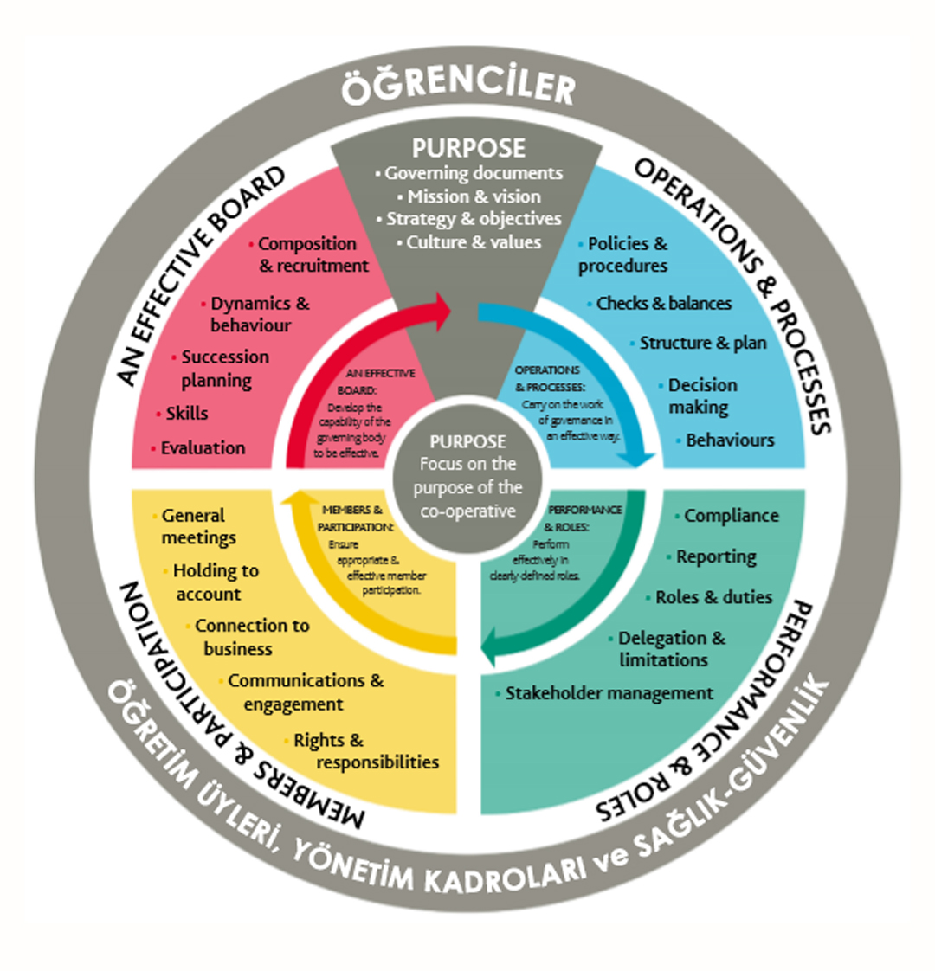
Üniversite Çevresi ve
Ana Faaliyetleri
Yönetim
Ar&Ge
Öğretim
Yenilikçilik
Girişimcilik
İş Gücü Geliştirme
Sosyo Kültürel Etkileşim
Ticarileştirme
Bilgi Üretme
Akademik Çevre
Faaliyetler Hiyererşısı

Slide 21
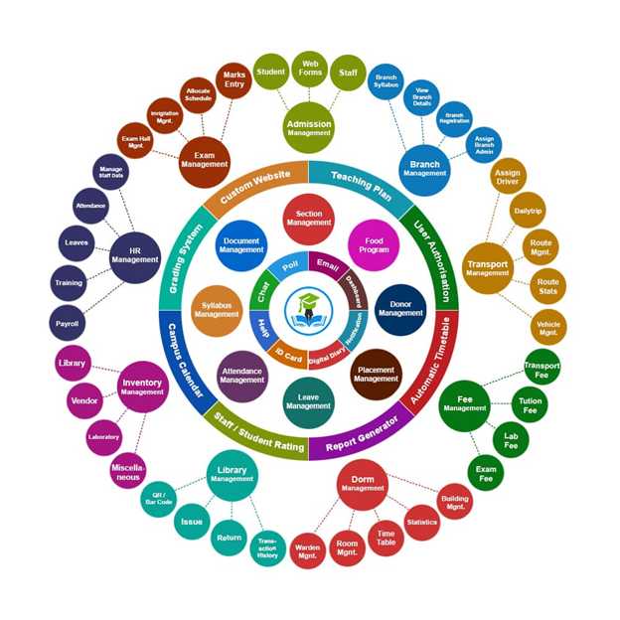
Üniversite Yönetim Sistemi
100 000 Sayfalık Kitap
Digital Omurga’da E-Yönetim
Roma Imparatorluğunda her yol ROMA’dan
Üniversitelerde Her Yol
Yönetim Sistemi’nden Geçer

Slide 22
Evrensel Akademik Yönetiminin İlkeleri
1.Şeffaflık: Açık karar alma süreçleri.
2. Katılım: Tüm paydaşların sürece dahil edilmesi.
3. Hesap Verebilirlik: Liderlerin sorumluluk taşımaları.
4. Stratejik Planlama: Belirlenmiş hedeflerle yol alma
5. Kalite Yönetimi : Sürekli İyileşen Yönetim
6. Finansal Şeffaflık: Net bütçe ve raporlama.
7. Risk Yönetimi: Risklerin etkili yönetimi.
8. İnovasyon: Yenilikçiliği teşvik etme.
9. Etik Liderlik: Bütünlük ve etik davranış.
10. Toplumsal Sorumluluk: Yerel ve küresel topluluklarla işbirliği
11. Uluslararasılaşma
Lokalde doğmuş, bir global oyuncuyuz

Slide 23
Kıymetli meslektaşlarım ; Karşılaşacağınız zorluklara göğüs gererek, hayal gücünü özgür bırakarak ve el-ele vererek bu yılı unutulmaz bir yıla yapabilirsiniz
Bu yeni yolculuğunuzda , karşınıza çıkacak fırsatları en iyi şekilde değerlendirmenizi öneriyorum. İster araştırmalara, ister spor faaliyetlerine dahil olun ve ister akademik başarılar elde edin; burada herkesi mutlu edecek çözümler sizi bekliyor.
Vizyonsuz insan pusulasız, misyonsuz insan da dümensiz gemiye benzer. Hedefiniz büyük olsun . Büyük düşünmekten , meydan okumaktan korkmayın. Hedefi büyük olanların başarı oranı hedefi küçük olanlardan daha fazladır. Önemli olan hedeften kopmamaktır.
Akademik yeteneklerinizi öğretimde, araştırmada ve beşeri ilişkilerinize yansıtın. Hakkınızda toplumsal kanaatin, adil bir şekilde değerlendirilmesine fırsat verin..

Slide 24
Akademisyenlik fakirlik mesleğidir. Akademik gelir ile ancak geçinebilir, kıl-kanaat çocuklarını ancak okutabilirsin. Bu, mesleği seçtikten sonra geçim sıkıntısından bahsetmek kendi kusurundur. Geçim sıkıntısını gidermek için, bilginizin yayılmasından ve öğrenci haklarından fedakarlık çok yanlış bir durumdur.
Deneyimli bir hoca olarak akademisyenlere vereceğim en önemli tavsiye, "söylediğinle ile yaptığın aynı" veya ‘ kararlarına ve sözlerine sahip ol ‘ şeklindedir. Birçok akademisyen çalıştığı kurumunu " sürekli eleştirir- şikayet eder. Bazıları da "eskiden her şey daha iyiydi" şeklinde düşünür.
Esas soru; , birçok akademisyenin endişelerini sadece kitaplar ve makalelerde dile getirip, günlük yaşamlarında değişim için çaba göstermemektir. Akademik sorunları medyada dedikodu ile çözmeye çalışmak acizliktir. Daha proaktif olmalı ve akademik sistemi geliştirmek için bir yolunu bulup yönetişime dahil olmalıyız. Yarım asırlık akademik geçmişimin en önemli tespiti; değer katanın daha çok değerliendiği olmuştur.
Alanımda dünya çapında en saygın akademisyenlerden biri, odama gelip bir konuda fikirlerini söylerken masamı dağınık bulmuş ve toparlıyarak temizlemiştir. Bu nazik davranış benim için , yüzlerce yayınından daha değerli olmuştur.
Unutmayın, başarılar zorlukların arasında gizlidir.

Slide 25
Belki garip gelebilir ama... eğer daha önce başka bir ülkede eğitim almadıysanız veya çalışmadıysanız, bunu kariyerinizin bir aşamasında, mümkünse en yakın bir zamanda planlamalısınız. Başka bir ülkede yaşamak ve çalışmak, iş ve yaşam hakkında yeni bir bakış açısı kazandıracak ve kazanımların ile övünmekten büyük mutluluk duyacaksın ( MIT)
Kariyer yolculuğumda , kıskançlık veya "mesleki kıskanma" ile sıkça karşılaştım. Diyar’ı Roma olarak bilinen bu toprakların insanında kıskançlık genetik bir olgudur.
Kıskançlıklar, motivasyon kırıcı, heves ve arzuları törpüleyici davranışlardır. Bu tür durumlarda; vitesi küçülterek daha büyük bir azim ,daha büyük bir güç ve kararlılık ile tırmanışınızı sürdürün
Siz hedefinize ulaşırken, kıskançların iç dünyaları ile hatta yaşamları ile de barışık olmadıklarını görecek, gülüp geçeceksiniz.

Slide 26
Doktorlar, askerler ve hocalarda biraz kibirlik bulunur. Doktora yapmak sizi daha kibir değil daha sade ve daha kibar yapmalıdır.
Özellikle akademik pozisyonda olmayan teknik ve idari personellere en yüksek saygıyı göstermelisiniz. Onlar her gün işlerine geliyorlar, sizin için yardımcı oluyorlar ve genellikle bizim başarılarımızdan ayrı bir kazanç sağlamadan gönülden bizlere yardım ediyorlar.
Meyve ağacın dalını aşağı eğer. Bilim adamları alanlarında derinleşip olgunlaştıkça bilginin merkezi olan beyinlerini aşağıya bükmeli, tevazu ve zerafet ile süslenmelidir. ( Celal Hoca Hariç)
Vizyonunuza ulaşmak için, net ve uygulanabilir hedefler oluşturmak ve akademik hayatınızı yönlendirecek sağlam alışkanlıklar ve beceriler geliştirmelisiniz.
İlgilendiğiniz alanı derinlemesine keşfetmek veya kariyerinizi ilerletmek istiyorsanız, yeterliliklerinizi geliştirerek potansiyelinizi emre-amade kılmalısınız.

Slide 27
Üniversitelerin Akademik Başarı Kriterleri vardır. Akademik başarıya ulaşmanın yolu, kısa ve uzun vadeli hedeflerinize bağlıdır. Hedeflerinizi eylem dilimlerine ayırarak her birini etkili yönetiniz . Başka bir deyişle Akademik Başarınız içinbireysel stratejik planınız olmalıdır
Proper planning prevents poor performance!. Eylem planlarınızı proje yönetim mantığı ile yönetiniz..bir taş ile on kuş vurma buna denir.
Başarının anahtarı, sürekli ve iyi çalışma alışkanlığı kazanmanıza bağlıdır. Çalışma zamanı belirleme alışkanlıkları günlük rutininizin bir parçası haline getirdiğinizde, eylem planlarınız ile ilgili kaygılarınız da azalacaktır.
Dostluk ve arkadaşlık ağınızı genişletin. Bir öğretim üyesinin bağlantı ağı büyüklüğü ve derinliği sahip olduğu en büyük varlığıdır. ( Azersun)
Asistanlarınıza değer verin. Parayı, avantajları, prestiji ve ünvanınızı bir kenara koyun ve asıl görevinizin; ‘ genç zihinlere mentorluk yapmak ‘ olduğunu unutmayın. Asistanlar hoca öğrenci arayüzü olup ‘ etkinlik çarpanınız’ dırlar.
Çevrimiçi bir sınıf grubu oluşturun: Dijital platform, öğrencilerinize açılan sıcak bir kanalıdır. Çevrimiçi uygulamalar gerçek sınıf ortamını daha sıcak hale dönüştürür

Slide 28
Daha çok kazanma duygusu öğretim üyesini daha az akademik başarıya götürür. Aksine bir ana ders en fazla üç ana derse dersten paralel dersten çok ders vermeyin. Bir konuyu çok yapan çok güzel yapandır. Fazla ders akademik başarınızı engeller
Her zaman öğrenci lehine çözüm bulun. Öğrencileri, daha iyi öğrenmeleri için NOT İle Terbiye etmeyin.
İyi bir öğretim üyesi, öğrencilerinin zihinsel sağlık alışkanlıklarını düzeltecek tavsiyelerde bulunmalı, zihinsel sağlık sorunlarının çözümüne katkı sağlamalıdır.
Dayanıklılığı Teşvik Et : Özellikle ülkemizde kısıtlı imkanlar ile eğitime başlayan gençlerimizin çok fazla sonunu bulunmaktadır. Bunlar hala ‘ TeenAge- yani ergenlik veya delikanlılık ‘ döneminde yaşarlar. İyi bir öğretim üyesi önce öğrencisini düşünmeli, her zaman onlara zorlukların üstesinden gelmeleri için gereken gücü kazandıracak çözümleri önermelidir.
Tertipli ve Dürüst Olun: Tertipli ve dürüst olanlar ufuk hattında yükselen dağlar gibi olup, dikkatleri çeken kişilerdir.

Slide 29
Akademik Özgürlüğü Koruma ve Saygı Gösterme
Akademik özgürlük, bireylerin düşünce, ifade ve araştırma yapma haklarını güvence altına alır. Bu özgürlük, akademik kurumların yenilikçi ve eleştirel düşünceyi teşvik etmesi için hayati öneme sahiptir. Özgürlüklerin korunması, sansür ve baskılara karşı direnişi gerektirir ve akademik sorumluluk, bu özgürlüğü topluma hizmet ederken dikkatli bir şekilde kullanmayı içerir
Çeşitliliğin Anlamı ve Önemi
Çeşitlilik, yalnızca temsil ile sınırlı kalmayıp, farklı bakış açılarını, deneyimleri ve fikirleri kucaklamak anlamına gelir. Bu durum, akademik ortamı zenginleştirir ve yaratıcılığı, yeniliği ve eleştirel düşünmeyi besler. Çeşitli bir akademik topluluk, karmaşık toplumsal sorunlara daha etkili çözümler üretebilir ve öğrencileri küreselleşen bir dünyaya daha iyi hazırlayabilir.

Slide 30
Yeni Başlayan Öğretim Üyelerimiz
Dostluk ve Arkadaşlık kurun. Bölüm başkanları ile iyi ilişkiler geliştirmek önemli; çünkü işe alan ve görevlerinizi belirleyen onlar. Bunca aday arasında seni tercih ettiklerine göre üniversitede yaşamını kolaylaştırma ve başarılı olmanı isterler. Aynı şekilde, Üniversite idari personeli, güvenlik ve temizlik personeli ve binada karşılaştığın herkes ile dost ol. Sıkıştığında sana yardımcı olabilecek kişiler bunlar.
Asistanlarınıza değer verin. Parayı, avantajları, prestiji ve ünvanınızı bir kenara koyun ve asıl görevinizin; ‘ genç zihinlere mentorluk yapmak ‘ olduğunu unutmayın. Asistanlar, mentörlüğünüzü etkin kılan kişiler olup, öğrenci ila arayüzünüzdür. Gerçekten de, birçok öğrenci seninle asistan kadar yakın bir etkileşim kuramaz. Onları eğit, önemli bilgileri aktar ve onlara özgürlük ile sorumluluk ver. Ayrıca, onların sana vereceği tavsiyeleri dinleyecek kadar akıllı ol.
Çevrimiçi bir sınıf grubu oluşturun: Dıjital platform,öğrencilerinize açılan sıcak bir kanaldır. Bu kanalda onların yaşamına değecek deneyimlerini bölüş, Onların geribeslemelerine mutlaka cevap ver. Böylece sınıf ortamını daha samimi ve keyifli hale getirmiş olursun.

Slide 31
Akademisyenlik becerilerimizi sürekli geliştirmek zorundayız. Bunlar;
Çalışma becerileri (örneğin okuma, not alma, araştırma vb.)
Eleştirel sorgulama ve değerlendirme (örneğin dengeli görüş, akıl yürütme ve tartışma)
Uygun akademik yazım (örneğin makaleler, raporlar, tezler vb.)
Referans verme becerileri (örneğin ne zaman ve nasıl referans verileceği)
Sınav teknikleri (örneğin hazırlık, zaman yönetimi vb.)
Akademisyenliğin ayırtedici özelliği var: Eserlerinizi okuyanların, bir konu üzerindeki düşüncelerinizi ve fikirlerinizi kolayca tanıyabilmesi ve bunları başkalarının düşüncelerinden ayırt edebilmesine imkan verir.
Akademisyenler, akademik bütünlüğün birer parçası olup; her öğretim üyesi üniversite vizyon ve misyonuna uygun, sürekli öğrenme, öğrendiklerini uygulama ve kendini geliştirme yolcusudur.
Akademisyenlik mesleğinin kara lekesi ‘Plagiarizm ‘ yani intihal’dir. İntihal, bilmediğimizi bildiğimizi söylemektir. Halbuki, Akademisyenlik, Bilmediğimizi, bilmediğimizi bilmek demektir

Slide 32
Uzun Vadeli Planın Olmalı: Bir öğretim üyesi, aynı dersini uzun süre yürütmelidir. Ana dersine paralel kısıtlı sayıda derslerin verilmesi de yararlıdır. Ana derste ısrar sizi asla pişman etmez. Her tekrarında derslerin daha da iyi hale gelecek ve zihinsel enerjin giderek daha az harcanacak. Başarıya giden yolda istikrarın önemini unutma!
Her zaman Öğrenci lehine çözüm üret: Üniversite öğrencileri genellikle uyku düzenlerine dikkat etmez, egzersiz yapmayı ihmal eder ya da zamanlarını iyi planlayamazlar. İyi bir öğretim üyesi, öğrencilerinin zihinsel sağlık alışkanlıklarını düzeltecek tavsiyelerde bulunmalı, zihinsel sağlık sorunlarının çözümüne katkı sağlamalıdır.
Dayanıklılığı Teşvik Et : Özellikle ülkemizde kısıtlı imkanlar ile eğitime başlayan gençlerimizin çok fazla sonunu bulunmaktadır. Bunlar hala ‘ TeenAge- yani ergenlik veya delikanlılık ‘ döneminde yaşarlar. Bir öğretim üyesi önce öğrencisini düşünmeli, her zaman onlara zorlukların üstesinden gelmeleri için gereken gücü kazandıracak çözümleri önermelidir.
Tertipli ve Dürüst Ol: Öğretim üyesi iki yanı kesen kılıç gibi bir yandan öğrencisini çekerken,diğer yandan da meslektaşları tarafından çekilir. Tertipli ve dürüst olanlar ufuk hattında yükselen dağlar gibi olup, dikkatleri çeken kişilerdir.
İyi bir öğretim üyesi mimara benzer: Öğrenciyi dersine bağlı tutacak espriler gerekli olsa da mezun olduktan sonra seni, dersinin mimarı olarak hatırlayacaklardır. Dersini öyle tasarla ki, dinleyenlerde izi kalsın

Slide 33
Öğrencileri yönetme becerisi
Öğrencilerime en büyük üniversite pişmanlıklarını sorduğumda, neredeyse aynı yanıtları aldım: "ilk dönemim.» derler. Mezunlar sıklıkla, üniversite kariyerlerinin tamamını ilk dönemlerinde GPA'lerine verdikleri zararı telafi etmeye çalışarak geçirdiklerinden şikayet etmişlerdir. Bunun bir çok sebepleri vardır.
Ders yapısında ve özgürlüklerde yaşanan ani değişim, öğrencileri eğitimsiz ve hazırlıksız yakalamaktadır. Profesörler, lise öğretmenleri gibi öğrencilerini derse bağlamıyor, şımartmıyorlar ; tersine, çoğu öğrencileri derse katılmaya bile zorlamıyorlar.
Yurtlarda kalan öğrenciler için aileleri yeni ortamda gelişen kötü alışkanlıkların önüne geçmekte etkili olamıyorlar.
Büyük çoğunluğu disiplinsiz eğitimin kurbanı oluyor, sabah 8'deki dersleri uyuyarak geçirebiliyor, ödevlerini tamamlayamıyor, sınavlarına çalışmayı son güne bırakıyor, son gün de çalışmayı başaramayıp düşük not alıyor.
Daha kötüsü aldığı nota üzüleceğine sırıtarak karşılık veriyor. İlk dönemin sonunda notlarını görünce pişman olanlar kısmen disipline olur ve başarıya yolculuk yapar. Ne var ki yürüdüğü yolu göremeyenler tüm hayatlarını düşe kalka sürdürürler..
İyi bir öğretim üyesi öğrencileri özellikle birinci sınıfta MENTÖR’lük yapmalı tehlikeleri resimleyip uyarılarda bulunmalıdır

Slide 34
Öğretim Üyelerinden Öğrencilerine Öğütleri;
i.Sabır ve dayanıklılığı Öğretin Dikkat süremizin giderek kısaldığı ve anında tatminin sıkça ödüllendirildiği bir dünyada sabır geliştirmek zor olabilir. Ancak akademik hedeflerinize ulaşmak istiyorsanız, sabırlı olmayı öğrenmek önemlidir.
ii.Medya’dan Uzak Dur: İlk yıl ilk dönem; akıllı telefonlarınızı medya kanallarına kapatın. Eğitim amacı ile üniversitelere giren öğrencilerin ilk yıl için en büyük düşmanı MEDYA Kanallarıdır. Sabreden ödülünü alır.
iii.Odana Televizyon Koyma: Televizyon, sizi öğrenim dışına atacak en etkili zaman hırsızıdır.
iv.Oyun oynamayın. Oyunlar da çok muhtaç olduğunuz zamanın en büyük hırsızlarındandır. Önünüzde dört-beş yıl var. Oynama zamanı da gelir.
v.Sosyalleşmede acele etmeyin. İlk devrede yeni arkadaşlar edinme gayretine girmeyin. Gözleyin , izleyin ve değerlendirin . Karakterinize uygun, dostlar çabuk bulunmaz.
vi.Spor Yapın: Spor ile oyunu ayırınız. Spor bedeni ve belleği geliştiren en önemli enstrümanlardandır. Sağlam kafa sağlam vücutta bulunur demişlerdir. Zamanınızı tüketmeyen Spor’dan taviz vermeyin

Slide 35
Dersleri dinlerken veya ders materyallerini okurken etkili notların alınmasını tavsiye edin: Etkili not almak, ders materyalini anlamak ve ödevleri tamamlamak için oldukça önemlidir ve bunu yapmanın belirli bir stratejisi vardır.
Not tutma becerisi: Derslerin ana hususlarını belirledikten sonra, bunları kendi kelimelerinizle yeniden yazın; bu, ana hususların daha anlaşılır ve akılda kalıcı olmasına yardımcı olur. Son olarak, her bir fikri bir veya iki cümleyle özetleyerek önemli noktaları vurgulayın. Bu yöntem, öğrenmeyi pekiştirir ve ders içeriklerini daha iyi anlamayı sağlar.
Zihin Haritaları Geliştirmelerine Yardımcı Olun: Zihin haritası, farklı fikirlerin ana kavramla nasıl ilişkili olduğunu gösteren bir diyagramdır. Özellikle görsel öğelerle öğrenen öğreniciler için ana kavramları düzenlemek ve özetlemek açısından son derece etkili bir yöntemdir. Sayfanızın ortasına merkezi kavramı yazın, ardından bu kavrama bağlı fikirleri ifade eden eğik çizgiler çizin. İlgili fikirlere daha fazla ayrıntı eklemek için dallar oluşturun. Haritalarınızı daha akılda kalıcı hale getirmek veya en önemli kavramları vurgulamak için farklı renkler, resimler ve çizgi uzunlukları ile kalınlıkları kullanabilirsiniz.
Çalışma Konuları seanslarını bölünebilir: Uzun çalışma seanslarından kaçınmak her zaman mümkün olmasa da, çalışma sürenizi daha kısa parçalara ayırmak size büyük fayda sağlar. Beyninizin öğrendiğiniz bilgileri işlemek ve depolamak için bu molalara ihtiyacı vardır.

Slide 36
Öğrencilerde Sabır ve dayanıklılık geliştirilmeli: Üniversite eğitiminde başarılı olmak için sabırlı olmayı öğrenmek şarttır. Sabırsızlıkla başa çıkmak için yararlı olabilecek yöntemler arasında çevrenize karşı daha farkındalık göstermek, derin nefes alma veya meditasyon gibi tekniklerle dağınız zihinler sakinleştirilebilir. Yatakta dinlenme, dağınıklılığı daha da hızlandırır. Asla tavsiye etmeyiniz.
Öğrenciler Fiziksel ve Zihinsel Sağlıklarına Önem Vermelidir. Tükenmişlik yaşamak, öğrencileri hedeflerinden koparır. Özellikle zaman hırsızı olarak kabul edilen öğretim dışı alışkanlıkların bertaraf edilmesinde spor adeta bir ilaçtır.
Öğrencilere Pozitif Düşünme yeteneği KAzandırmalıyız : Hayata olumlu bir bakış açısıyla yaklaşan bireyler, stresi daha iyi yönetebilir, bağışıklık sistemleri güçlenir ve genel olarak daha sağlıklı ve mutlu olurlar. Bu yüzden, pozitif bir zihniyet geliştirmek öğrenme sürecinde son derece önemli bir unsurdur. Pozitif psikoloji, insanların yaşamlarının her alanında başarılı olmalarına yardımcı olan unsurları bilimsel bir bakış açısıyla inceleyen bir disiplindir

